Slide 1
Sekcija lesnih strok
Obrtno – podjetniška zbornica Slovenije
Ljubljana, 3. 9. 2014
Izjava o varnosti z oceno tveganja za sekcijo lesnih strok
  mag. Katarina Železnik Logar
  IVD Maribor p.o.
  p.e. Ljubljana
»Projekt Zdravo delovno okolje v malem gospodarstvu je na podlagi Javnega razpisa za sofinanciranje projektov za promocijo zdravja na delovnem mestu v letu 2013 in 2014 finančno podprl Zavod za zdravstveno zavarovanje Slovenije«.

Slide 2
Vsebina delavnice:
1. Zakonodaja na področju varnosti in zdravja pri delu in požarne varnosti
2. Izjava o varnosti z oceno tveganja:
Izjava o varnosti z oceno tveganja
Ocenjevanje tveganja, ukrepi v oceni tveganja
Alkohol, prepovedane droge in zdravila, ki vplivajo na psihofizične sposobnosti
Psihosocialna tveganja na delovnem mestu in obvladovanje
Promocija zdravja na delovnem mestu

Slide 3
Zakon o varnosti in zdravju pri delu (ZVZD-1)- pomembnejše določbe
Delavec je oseba, ki pri delodajalcu opravlja delo na podlagi pogodbe o zaposlitvi.
Kot delavec se šteje tudi oseba, ki na kakršni koli drugi pravni podlagi opravlja delo za delodajalca ali oseba, ki pri delodajalcu opravlja delo zaradi usposabljanja. (študent, dijak, …)
Delodajalec-vsaka pravna ali fizična oseba in drug subjekt, kakršen je državni organ, lokalna skupnost, podružnica tujega podjetja ter diplomatsko in konzularno predstavništvo, ki zaposluje delavca na podlagi pogodbe o zaposlitvi oziroma ladjar ladje, ki je vpisana v slovenski ladijski register.

Slide 4
Definicije izrazov v zakonu
Zunanja strokovna služba-pravna oseba ali samostojni podjetnik posameznik, ki ima dovoljenje ministra za delo, za opravljanje strokovnih nalog in kateri delodajalec poveri opravljanje vseh ali posameznih strokovnih nalog varnosti pri delu.
Izvajalec medicine dela-izvajalec zdravstvene dejavnosti, ki opravlja dejavnost medicine dela, prometa in športa in mu delodajalec poveri izvajanje zdravstvenih ukrepov v zvezi z zdravjem pri delu.

Slide 5
Temeljna načela ZVZD-1 (1)
Zagotavljanje varnosti in zdravja delavcev pri delu
Izvajanje potrebnih ukrepov, preprečevanje, odpravljanje in obvladovanje nevarnosti pri delu, obveščanje in usposabljanje delavcev
Posebna skrb varnosti in zdravja nosečih delavk, mladih, starejših delavcev, oseb z zmanjšano delovno zmožnostjo
Upoštevanje spreminjajočih se okoliščin, izvajanje preventivnih ukrepov, delovnih in proizvajalnih metod, ki zagotavljajo izboljševanje stanja in višjo raven varnosti in zdravja pri delu, ki naj bodo vključene v vse aktivnosti delodajalca in na vseh organizacijskih ravneh
Promocija zdravja na delovnem mestu
Načrtovanje ter varnost in zdravje pri delu
Odgovornost delodajalca

Slide 6
Dolžnosti delodajalcev in pravice delavcev
Vse dolžnosti delodajalca po ZVZD-1 in drugih predpisih, izdanih na njegovi podlagi, so pravice delavca v zvezi z zagotavljanjem varnosti in zdravja pri delu.
Medsebojno obveščanje in skupno posvetovanje
Delodajalci in delavci se morajo o vprašanjih varnosti in zdravja pri delu (v nadaljevanju VZD) medsebojno obveščati, skupno posvetovati ter soodločati.
Finančne obveznosti delodajalca

Slide 7
Obveznosti delodajalca (1)
Ocenjevanje tveganja in izjava o varnosti
Objava, posredovanje in vpogled v izjavo o varnosti z oceno tveganja
Delodajalec mora zagotavljati VZD v skladu z oceno tveganja zlasti tako, da:
Poveri opravljanje strokovnih nalog varnosti pri delu strokovnemu delavcu, izvajanje zdravstvenih ukrepov pa izvajalcu medicine dela,
Obvešča delavce o uvajanju novih tehnologij in sredstev za delo ter o nevarnostih za nezgode, poklicne bolezni in bolezni v povezavi z delom ter izdaja navodila za varno delo,
Usposablja delavce za varno in zdravo delo,
Zagotavlja delavcem osebno varovalno opremo in njeno uporabo
Izvaja obdobne preiskave škodljivosti delovnega okolja
Izvaja obdobne preglede in preizkuse delovne opreme
Zagotavlja varno delovno okolje in uporabo varne delovne opreme

Slide 8
Obveznosti delodajalca (2)
Prva pomoč
Varstvo pred požarom in evakuacija
Ocenitev nevarnosti za nasilje tretjih oseb, ureditev delovnega mesta in opreme, ki tveganja za nasilje zmanjša in omogoči dostop pomoči na ogroženo delovno mesto
Nasilje, trpinčenje, nadlegovanje, psihosocialno tveganje in sprejem ukrepov za preprečevanje, obvladovanje
Predhodno varstvo
Uporaba nevarnih snovi
Obveščanje v primeru resne, neposredne in neizogibne nevarnosti

Slide 9
Usposabljanje delavcev (1)
Delodajalec mora delavca usposobiti za varno opravljanje dela ob sklenitvi delovnega razmerja, pred razporeditvijo na drugo delo, pred uvajanjem nove tehnologije in novih sredstev za delo ter ob spremembi v delovnem procesu, ki lahko povzroči spremembo varnosti pri delu.
Usposabljanje mora biti prilagojeno posebnostim delovnega mesta in se izvaja po programu, ki ga mora delodajalec po potrebi obnavljati in katerega vsebino mora spreminjati glede na nove oblike in vrste nevarnosti.
Usposobljenost za varno delo preverja delodajalec na delovnem mestu.

Slide 10
usposabljanje delavcev (2)
Delodajalec določi obvezne občasne preizkuse teoretične in praktične usposobljenosti za varno delo za delavce na delovnem mestu, kjer iz ocene tveganja izhaja večja nevarnost za nezgode in poklicne bolezni ter za delavce, ki delajo na delovnih mestih, na katerih so nezgode pri delu in poklicne bolezni pogostejše. Rok za občasne preizkuse v navedenih primerih ne sme biti daljši od dveh let.
Inšpektor za delo lahko po opravljenem inšpekcijskem nadzorstvu odredi uskladitev programa usposabljanja s posebnostmi delovnega mesta glede na oblike in vrste nevarnosti. Inšpektor za delo lahko po opravljenem inšpekcijskem nadzorstvu odredi tudi preizkus teoretične in praktične usposobljenosti za varno delo.
Delodajalec mora zagotoviti usposabljanje delavcev v njihovem delovnem času in zanje brezplačno.

Slide 11
pisni sporazum na skupnih deloviščih
Na deloviščih, na katerih hkrati opravlja dela dvoje ali več delodajalcev in samozaposlenih delavcev, morajo ti s pisnim sporazumom določiti skupne ukrepe za zagotavljanje varnosti in zdravja pri delu.
Vsak delodajalec mora v sporazumu določiti delavca za zagotovitev varnosti svojih delavcev.
Delodajalci morajo sporazumno določiti delavca, ki zagotavlja usklajeno izvajanje ukrepov, določenih s pisnim sporazumom.

Slide 12
obvestilo inšpekciji
Delodajalec mora pred začetkom delovnega procesa, pri katerem obstajajo večje nevarnosti za nezgode in poklicne bolezni, o teh delih obvestiti inšpekcijo dela.
prijave inšpekciji
Delodajalec mora inšpekciji dela takoj prijaviti vsako nezgodo pri delu s smrtnim izidom oziroma nezgodo pri delu, zaradi katere je delavec nezmožen za delo več kot tri delovne dni, kolektivno nezgodo, nevarni pojav in ugotovljeno poklicno bolezen.

Slide 13
PRAVICE IN DOLŽNOSTI DELAVCEV
prepoved dela pod vplivom alkohola, drog in drugih substanc (novost)
Delavec ne sme delati ali biti na delovnem mestu pod vplivom alkohola, drog ali drugih prepovedanih substanc.
Delavec ne sme delati ali biti pod vplivom zdravil, ki lahko vplivajo na psihofizične sposobnosti, na tistih delovnih mestih, na katerih je zaradi večje nevarnosti za nezgode pri delu tako določeno z izjavo o varnosti z oceno tveganja.
Delodajalec ugotavlja stanje po postopku in na način določenima z internim aktom delodajalca.
Delodajalec mora odstraniti z dela, delovnega mesta in iz delovnega procesa delavca, ki je delal ali je bil na delovnem mestu v nasprotju z določili zakona

Slide 14
Delodajalec kot odgovorna oseba za VZD
Delodajalec lahko, če je usposobljen, sam pri sebi prevzame vodenje in zagotavljanje varnosti pri delu.
Šteje se, da je delodajalec usposobljen, če je odgovorna oseba delodajalca opravila splošni del strokovnega izpita iz varnosti in zdravja pri delu (Ministrstvo za notranje zadeve, Upravna akademija) oziroma če je opravila prilagojeno splošno in strokovno usposabljanje v obsegu in na način, kakor določa Pravilnik, ki ureja stalno strokovno usposabljanje strokovnih delavcev.

Slide 15
Dolžnosti samozaposlenih oseb po Zakonu o varnosti in zdravju pri delu (1)
Samozaposlene osebe:
osebe, ki opravljajo pridobitno ali drugo poklicno dejavnost kot edini ali glavni poklic, ne zaposluje drugih delavcev in ne vključuje drugih oseb v delovni proces
Razlogi za novo poglavje o samozaposlenih osebah v Zakonu o varnosti in zdravju pri delu (ZVZD-1)
Ocenitev tveganja samozaposlenih oseb
Obveznost izdelave pisne izjave o varnosti z oceno tveganja v kolikor obstajajo nevarnosti za nezgode, poklicne bolezni in bolezni povezane z delom

Slide 16
Dolžnosti samozaposlenih oseb po Zakonu o varnosti in zdravju pri delu (2)
Dolžnost uporabe ustreznih sredstev za delo in osebne varovalne opreme
Dolžnost vključitve v pisni sporazum na skupnih deloviščih
Dolžnost prijave nezgode pri delu inšpekciji za delo
Dolžnost varstva pred požarom

Slide 17
Hramba dokumentacije s področja VZD
Delodajalec trajno hrani vso dokumentacijo po tem zakonu in podzakonskih aktih, ki se nanaša na:
1. obdobne preiskave škodljivosti v delovnem okolju;
2. obdobne preglede in preizkuse delovne opreme;
3. preglede in preizkuse osebne varovalne opreme;
4. opravljeno usposabljanje za varno delo in preizkuse usposobljenosti;
5. zdravstvene preglede delavcev;
6. nezgode pri delu, kolektivne nezgode, nevarne pojave, ugotovljene poklicne bolezni in bolezni, povezane z delom ter njihove vzroke;
7. nevarne snovi, ki jih uporablja, če tako določajo posebni predpisi.

Slide 18
Izjava o varnosti z oceno tveganja
Osnovni dokument, ki v podjetju ureja varnost in zdravje pri delu
Delodajalec jo mora izdelati in sprejeti v pisni obliki, ki
glede na vrsto in obseg dejavnosti vsebuje zlasti:
  načrt za izvedbo predpisanih zahtev in ukrepov;
  načrt in postopke za izvedbo ukrepov v primerih neposredne nevarnosti;
  opredelitev obveznosti in odgovornosti odgovornih oseb delodajalca in delavcev za zagotavljanje varnosti in zdravja pri delu

Slide 19
OCENA (1)
Tveganje na delovnih mestih se ocenjuje za skupine podobnih delovnih mest (v nadaljevanju DELOVNA MESTA), pri čemer so posamezna delovna mesta združena v skupino na osnovi podobnosti po naslednjih kriterijih:
    nevarnosti in škodljivosti
    delovna opravila
    delovno okolje
    delovna oprema

Slide 20
OCENA TVEGANJA (2)
Za ocenjevano delovno mesto v prvi fazi določimo ali je posamezna vrsta nevarnosti/škodljivosti prisotna ali ne. Možne so nevarnosti/škodljivosti v zvezi z naslednjimi postavkami:
  Varnost in zdravje pri delu v organizaciji družbe
  Mehanske nevarnosti v zvezi z delovno opremo
  Nevarnosti v zvezi z načinom dela in razporeditvijo delovnih mest
  Nevarnosti v zvezi s transportom
  Nevarnosti v zvezi z osebno varovalno opremo
  Nevarnosti v zvezi z električno energijo
  Nevarnosti v zvezi s fizikalnimi dejavniki:
- Izpostavljenost neionizirnim sevanjem in ionizirnim sevanjem
- Izpostavljenost laserskim žarkom
- Izpostavljenost hrupu in ultrazvoku
- Izpostavljenost snovem z visoko oz. nizko temperaturo

Slide 21
OCENA TVEGANJA (3)
  Izpostavljenost nevarnim snovem
  Nevarnost zaradi požara, eksplozije ali prisotnosti snovi pod tlakom
  Nevarnosti zaradi bioloških dejavnikov
  Nevarnosti zaradi neustreznih toplotnih razmer, izmenjav zraka in prisotnosti snovi, ki onesnažujejo
  Nevarnosti zaradi neustrezne razsvetljave
  Nevarnosti zaradi fizičnih obremenitev
  Nevarnosti zaradi senzornih obremenitev
  Nevarnosti zaradi ergonomskih dejavnikov in drže pri delu
  Nevarnosti zaradi psiholoških dejavnikov
  Nevarnosti zaradi načina in kvalitete vzdrževanja
  Nevarnosti zaradi neustreznih higienskih razmer

Slide 22
OCENA TVEGANJA (4)
  Nevarnost zaradi neustreznega usposabljanja in usposobljenosti
  Nevarnosti zaradi dela z računalniki
  Nevarnosti zaradi udeležbe v prometu
  Nevarnosti zaradi ogrožanja tretjih oseb

Slide 23
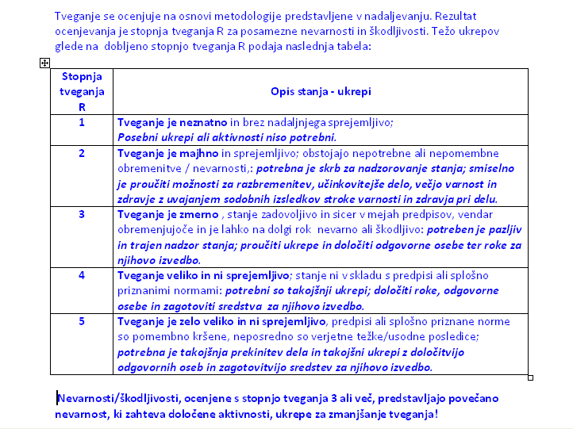
KLASIFIKACIJA TVEGANJA

Slide 24
IZJAVA O VARNOSTI Z OCENO TVEGANJA (IOV)
Delodajalec mora IOV objaviti na običajen način in jo v delu, ki se na njih nanaša, posredovati delavcem vsakokrat, ko se spremeni in dopolni, prav tako pa tudi novozaposlenim in vsem drugim navzočim na delovnem mestu ob začetku dela.
Delodajalec mora delavcu na njegovo zahtevo omogočiti vpogled v veljavno izjavo o varnosti z oceno tveganja.

Slide 25
Izjava o varnosti
v skladu s 17. členom Zakona o varnosti in zdravju pri delu (ZVZD-1, Ur. l. RS, št. 43/2011)
Namen izdelane Izjave o varnosti z oceno tveganja je
zagotavljanje varnosti in zdravja zaposlenih
hkrati pa tudi predlog za izvajanje potrebnih ukrepov, vključno s preprečevanjem,
obveščanjem in usposabljanjem delavcev, z ustrezno organiziranostjo
in zagotavljanjem potrebnih materialnih sredstev za ta namen.
Izjavljamo,
da bomo izvajali vse predpisane zahteve in ukrepe iz točke 4 te ocene tveganja
v skladu z izdelanim načrtom ter ukrepe v primeru neposredne nevarnosti.
Prav tako bomo, ob vsaki novi nevarnosti in spremembi ravni tveganja,
zagotovili tudi dopolnjevanje oziroma revidiranje ocene tveganja.
Ljubljana, dne: 20. 6. 2014
Direktor:

Slide 26
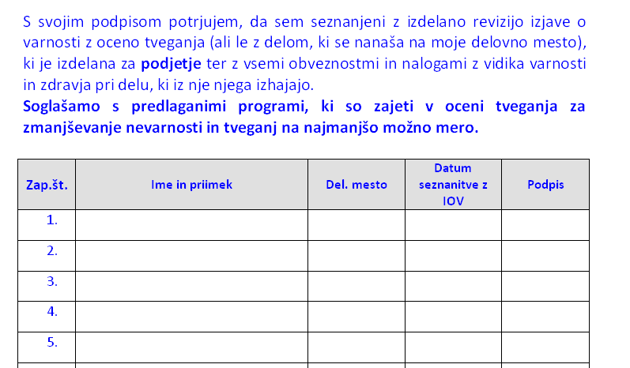
SEZNANITEV ZAPOSLENIH Z IZJAVO OZ. REVIZIJO IZJAVE O VARNOSTI Z OCENO TVEGANJA

Slide 27
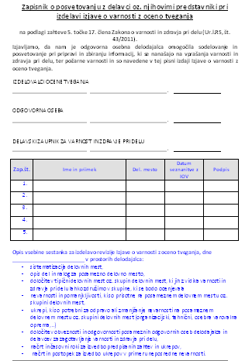
ZAPISNIK O POSVETOVANJU Z DELAVCI
V izjavi o varnosti mora delodajalec k pisni oceni tveganja priložiti zapisnik o posvetovanju z delavci oziroma njihovimi predstavniki.

Slide 28
IZJAVA O VARNOSTI Z OCENO TVEGANJA
Revizija IOV je potrebna vsakokrat, ko:
– obstoječi preventivni ukrepi varovanja niso zadostni oz. ustrezni;
– se spremenijo podatki, na katerih je ocenjevanje temeljilo;
– obstajajo možnosti in načini za izpopolnitev oziroma dopolnitev ocenjevanja.

Slide 29

IZJAVA O VARNOSTI Z OCENO TVEGANJA – ZDRAVSTVENA OCENA
V izjavi o varnosti z oceno tveganja delodajalec določi
posebne zdravstvene zahteve, ki jih morajo izpolnjevati
delavci za določeno delo, v delovnem procesu,
ali za uporabo posameznih sredstev za delo,
na podlagi strokovne ocene izvajalca medicine dela.

Slide 30


NEVARNE SNOVI
poznavanje nevarnosti in škodljivosti
hramba (temperatura, svetloba, vlaga, ločeno od ...)
opozorilni – R(isk) in
obvestilni stavki – S(afety)
varnostna navodila
način uporabe, osebna varovalna oprema
VARNOSTNI LISTI

Slide 31

NEVARNE SNOVI
Uredba CLP (razvrščanje, označevanje in pakiranje) št. (ES) 1272/2008 prejšnjo zakonodajo EU na področju kemikalij prilagaja sistemu GHS (globalno usklajenemu sistemu za razvrščanje in označevanje kemikalij). GHS je sistem ZN za opredelitev nevarnih kemikalij in obveščanje uporabnikov o njihovih nevarnostih s standardnimi simboli in stavki na embalaži ali z varnostnimi listi.
Uredba CLP je začela veljati 20. januarja 2009 ter bo postopoma nadomestila direktivo o NS (67/548/EGS) in direktivo o nevarnih pripravkih (1999/45/ES). Obe direktivi bosta razveljavljeni 1. junija 2015.
1. december 2010, ko morajo biti snovi razvrščene in označene v skladu z uredbo CLP
1. junij 2015, ko bo isti postopek veljal za zmesi (prej imenovane pripravki).

Slide 32



NEVARNE SNOVI-NOVI PIKTOGRAMI
Nevarnosti za zdravje
Fizikalne nevarnosti
Nevarnost za okolje
H – stavki: o nevarnosti
P – previdnostni stavki (splošno,
preprečevanje, odziv, shranjevanje, odstranjevanje)

Slide 33
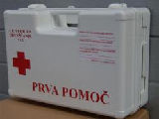
PRVA POMOČ
Pravilnik o organizaciji, materialu in opremi za prvo pomoč na delovnem mestu(Ur.l. RS, št. 136/06)
Delodajalec mora zagotoviti, da je v delovnem procesu
(če gre za nevarnejša dela na 20 delavcev)
vsaki krajevno ločeni enoti in vsaki delovni
izmeni prisoten vsaj en delavec, ki je
usposobljen za izvajanje prve pomoči.
Delodajalec mora zagotoviti, da je na
vsakih 50 zaposlenih delavcev oz. če gre za nevarnejša dela na 20 delavcev (upoštevati tudi število drugih
oseb, ki so običajno navzoče) oz. na vsako delovno enoto
na razpolago vsaj ena omarica za prvo pomoč.
Številke na omarici, vsebina, dostop do omarice!

Slide 34

ROČNO PREMEŠČANJE BREMEN
Pravilnik o zagotavljanju varnosti in zdravja pri ročnem premeščanju bremen (Ur. l. RS, št. 73/05)
Največje dovoljene mase bremen za premeščanje:
Skupno sme delavec najhitreje v dveh urah premestiti le 1.000 kg najtežjih bremen in isti dan na sme biti obremenjen z dodatnim delom premeščanja.
STAROST | MOŠKI | ŽENSKE
15 do 19 let | 35 | 13
nad 19 do 45 let | 55 | 30
nad 45 let | 45 | 25
nosečnice | / | 5

Slide 35
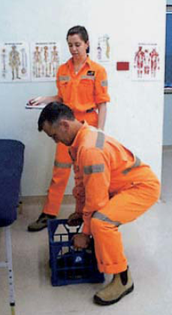
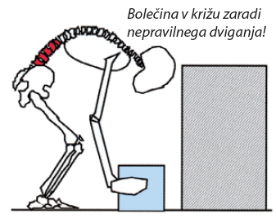
VZROKI ZA BOLEČINE V HRBTU
Poškodba hrbtenice (nateg hrbtenice, zlom vretenc,
delni izpad medvretenčnih sklepov)
Revmatična ali revmatizmu podobna obolenja
zaradi: sedečega dela, nepravilnih telesnih položajev, prevelike fiz.obremenitev, psih.obremenitev in stresa,
telesne nedejavnosti
Obolenja križa zaradi: ročnega premeščanja bremen,
pripogibanja, prisilne drže, dolgotrajnega sedenja
Ljudje z boljšo fizično kondicijo
imajo manj težav s hrbtenico
kot ostali!

Slide 36
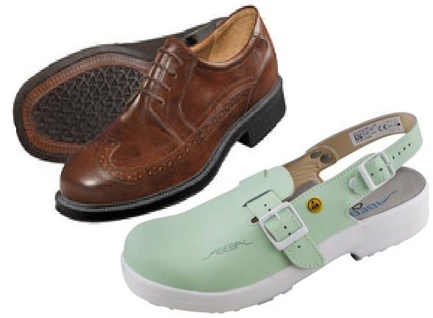
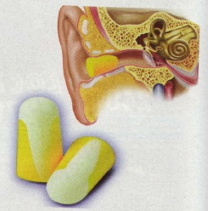
OSEBNA VAROVALNA OPREMA
oznaka CE
standard
kategorijo ( I, II ali III)
ES-izjavo o skladnosti

Slide 37

NEVARNOSTI ZARADI DELA Z RAČUNALNIKI
Pravilnik o varnosti in zdravju pri delu s slikovnim zaslonom (Ur. list, št. 30/00, 73/05)
Bistvene zahteve, ki jih mora izpolnjevati delovno mesto z računalnikom se nanašajo na:
Slikovni zaslon – monitor
Tipkovnico
Delovno mizo
Vrtljiv delovni stol
Prilagoditev delovne opreme telesnim meram
Zahteve po prostoru / ureditev delovnega mesta
Osvetlitev, bleščanje, odsev
Hrup in toplotno okolje
Organizacijske ukrepe
Notes:
37

Slide 38

Požarna varnost
Delodajalec mora v skladu z Zakon o varstvu pred požarom poskrbeti,
da je vsak, ki je zaposlen pri njem, poučen o varstvu pred požarom ob:
nastopu dela,
premestitvi na drugo delovno mesto,
razporeditvi na drugo delo,
spremembi ali uvajanju nove delovne opreme,
spremembi in uvajanju nove tehnologije,

Slide 39

Ocena požarne ogroženosti
Ocena zajema ocenjevanje požarne ogroženosti v okoljih:
naravnem,
bivalnem,
industrijskem, ki ni obremenjeno z nevarnimi snovmi,
industrijskem, obremenjenem z nevarnimi snovmi,
prometu.
Ocene požarne ogroženosti so od 1 (zelo majhna) do 6 (zelo velika).
Je podlaga za načrtovanje in izvajanje ukrepov VPP (periodika usposabljanja).

Slide 40
Periodika usposabljanja
Če je ocena požarne ogroženosti v poslovnih ali industrijskih objektih:
1 oz. 2 → ni predpisane periodike, le osnovno usposabljanje
3 in 4 → na 3 leta
5 in 6 → na 2 leti

Slide 41
Alkohol, prepovedane droge in psihoaktivna zdravila na delovnem mestu

Slide 42
Potencialno tveganje: prisotnost psihoaktivnih snovi na delovnem mestu
Alkohol DA
prepovedane droge DA
psihoaktivna zdravila (?)
Alkohol:
večja pogostnost napak in nesreč pri delu (3,5x),
večja pogostnost poškodb,
večja pogostnost obolevanj (2,5x)
večja odsotnost od dela (16x),
zmanjšanje produktivnosti, kvalitete opravljenega dela

Slide 43
Alkohol in prepovedane droge na delovnem mestu
ZVZD-1 uvaja popolno prepoved dela pod vplivom alkohola, drog in drugih prepovedanih substanc.
Delavec ne sme delati ali biti na delovnem mestu pod vplivom alkohola, drog ali drugih prepovedanih substanc.
Delavec ne sme delati ali biti pod vplivom zdravil, ki lahko vplivajo na psihofizične sposobnosti, na tistih delovnih mestih, na katerih je zaradi večje nevarnosti za nezgode pri delu tako določeno z izjavo o varnosti z oceno tveganja.
Delodajalec ugotavlja stanje iz prvega odstavka tega člena po postopku in na način določenima z internim aktom delodajalca.
Delodajalec mora odstraniti z dela, delovnega mesta in iz delovnega procesa delavca, ki je delal ali je bil na delovnem mestu v nasprotju z določili prvega in drugega odstavka tega člena.

Slide 44
Kaj mora urejati interni akt delodajalca:
postopke za ugotavljanje alkoholiziranosti ali prisotnosti in vpliva drugih psihoaktivnih substanc,
prepoved dela in prisotnosti delavca na delovnem mestu pod vplivom alkohola ali drugih psihoaktivnih substanc,
način izvajanja kontrole alkoholiziranosti ali drugih psihoaktivnih substanc,
pravice in dolžnosti zaposlenih v zvezi z izvajanjem kontrole alkoholiziranosti ali prisotnosti drugih psihoaktivnih substanc na delovnem mestu,
postopek v primeru pozitivnega rezultata kontrole.

Slide 45
Prepovedi
Delavec ne sme:
prihajati na delo v alkoholiziranem stanju oziroma pod vplivom drugih psihoaktivnih substanc,
uživati alkoholnih pijač in/ali drugih psihoaktivnih substanc med delom oziroma delovnim časom,
prinašati na delo alkohola in/ali drugih psihoaktivnih substanc, v kolikor niso to zdravila, ki jih jemlje po navodilu lečečega zdravnika in z vednostjo pooblaščenega zdravnika.
Kdor je pod vplivom alkohola in/ali drugih psihoaktivnih substanc, ne sme opravljati nikakršnega dela.

Slide 46
delavci morajo biti seznanjeni z vsebino pravilnika,
objaviti ga je potrebno na običajen način,
v kolikor so delavci organizirani v sindikatu, mora predhodno privolitev za sprejem akta podati sindikat,
Kje delamo napake?

Slide 47

Pravilnik o seznamu prepovedanih drog, psihoaktivnih zdravil ter drugih psihoaktivnih snovi in njihovih presnovkov
Uradni list RS, št. 83/2011
2. člen
Psihoaktivne snovi so:
zdravila, ki so v skladu s predpisi o označevanju zdravil označena s polnim trikotnikom v rdeči barvi (trigonik – absolutna prepoved upravljanja vozil),
zdravila, ki so v skladu s predpisi o označevanju zdravil označena s praznim trikotnikom v barvi teksta (trigonik – relativna prepoved upravljanja vozil)
izpolnjen trikotnik – absolutna prepoved vožnje v času terapije
Δ prazen trikotnik – relativna prepoved
OPOZORILO V NAVODILU O UPORABI

Slide 48
Vpliv uporabe PAS na delavca, delo in delovno mesto (1)
Neurejenost
Razdražljivost
Nespečnost ali zaspanost ob neobičajnih urah
Neobičajno obnašanje
Spremembe razpoloženja
Hujšanje
Znaki poškodb
Rdeče oči, ….
Kognitivne spremembe (slab spomin, zmanjšana pozornost, težave s koncentracijo, …)

Slide 49
Vpliv uporabe PAS na delavca, delo in delovno mesto (2)
Zmanjšana delovna storilnost
Napake v delovnem procesu, slabša kakovost dela
Izostanki z dela, zamujanje na delo
Konflikti, verbalno in fizično nasilje, pojav kraj
Poškodbe pri delu
Bolniški stalež
Invalidnost
Umrljivost
Ekonomske posledice …
Vpliv na javno zdravje ….

Slide 50
Kaj kaže praksa pri delodajalcih? (1)
PAS:
Tobak
Alkohol
Psihoaktivna zdravila
Droge
Pravilniki (zajamejo prepoved uživanja alkohola, prepovednih drog) so sprejeti, kaj pa psihoaktivna zdravila, druga zdravila?
Kaj pa ocena tveganja?
Sodelovanje z izvajalcem medicine dela?
Pogovor z delavci? Pogost odgovor delodajalca: “ Me ne zanima, to ni moja skrb” …. Je to res?
Kaj pravi delavec: “To je moja osebna zadeva” ….

Slide 51
Kaj kaže praksa pri delodajalcih? (2)
Premalo dialoga med delodajalci in delavci, slaba komunikacija
Pozablja se na posredovanje ocene tveganja, posvetovanje z delavci
Kaj pa odgovornost delavca?
Delavce seznaniti, da imajo obveznost sporočiti/povedati, če uživajo zdravila, ….
Delavec je po ZVDZ-1 odgovoren za lastno varnost in zdravje pri delu ter za varnost in zdravje sodelavcev

Slide 52
Obveznost delodajalca
Pridobitev podatkov o delovnem mestu (obremenitve, obremenjenosti, zahteve, … ):
Določitev posebnih zdravstvenih zahtev, ki jih morajo izpolnjevati delavci za določeno delo, v delovnem procesu, ali za uporabo posameznih sredstev za delo, na podlagi strokovne ocene izvajalca medicine dela!
Revizija ocene tveganja
Priložiti zapisnik o posvetovanju z delavci oziroma njihovimi predstavniki
Zagotavljanje zdravstvenih pregledov pri izvajalcu medicine dela
Odločitev za testiranje (v primeru indikacije, v skladu z internimi pravilniki v posameznih organizacijah)
Priprava načrta promocije zdravja (smiselno vključevanje PAS)

Slide 53
Primer
Zahteva IRSD delodajalcu:
v skladu s 4. odstavkom 17. člena ZVZD -1 v povezavi z 2. odstavkom 51. člena ZVZD-1 določiti v izjavi o varnosti z oceno tveganja tista delovna mesta, na katerih delavci ne smejo delati ali biti pod vplivom zdravil, ki lahko vplivajo na psihofizične sposobnosti in obstaja večja nevarnost za nezgode pri delu.
Odgovor izvajalca medicine dela:
Pri naslednjih delovnih mestih: tesar, zidar, NK gradbeni delavec, voznik, strojnik, železokrivec, pleskar, vodja gradbišča in gradbeni delovodja obstaja večja nevarnost nesreč. Zaradi tega zaposleni na teh delovnih mestih ne smejo jemati zdravila z delovanjem na živčevje (nekateri antidepresivi, hipnotiki, anksiolitiki, antiepileptiki ter analgetiki ).

Slide 54

ZDRAVILA,KI LAHKO ZMANJŠAJO SPOSOBNOST UPRAVLJANJA VOZIL IN STROJEV
Zdravila, ki delujejo na osrednje živčevje
pomirjevala (anksiolitiki)
uspavala (hipnotiki)
antidepresivi
antipsihotiki
antiepileptiki
zdravila proti bolečinam (kombinirani analgetiki, močnejši analgetiki)
nekateri antihistaminiki
psihostimulansi
nekatera druga zdravila (za zdravljenje Parkinsonove bolezni, demence…)

Slide 55
Druga zdravila
nekatera zdravila, ki znižujejo zvišan krvni tlak,
kapljice in mazila za oko, ki vplivajo na vid ali povečajo občutljivost očesa na svetlobo
nekatera zdravila za zdravljenje sladkorne bolezni,
nekateri antibiotiki
Nekatera zdravila, ki so dosegljiva v lekarni brez recepta tudi lahko vplivajo na sposobnost upravljanja z vozili in stroji:
zdravila proti potovalni bolezni
nekatera zdravila za zdravljenje alergij
nekatera zdravila rastlinskega izvora, npr. pomirjevala z baldrijanom

Slide 56
Pridobivanje informacij o vplivu zdravil na psihofizične sposobnosti
Posvetovanje, pogovor z zdravnikom
Posvetovanje s farmacevtom
Branje podatkov na zunanji ovojnini zdravila
Branje navodil

Slide 57
Integracija programov za preprečevanje PAS v načrt promocije zdravja (1)
Priporočila delodajalcem:
Zavzetje ničelne tolerance PAS v organizaciji in v zvezi z delom
Zaveza, pravilnik za neuporabo PAS v organizaciji
Predstavitev akta vsem zaposlenim
Oblikovanje podpornega okolja – izbira, ki koristi zdravju
Spreminjanje vedenja zaposlenih

Slide 58
Integracija programov za preprečevanje PAS v načrt promocije zdravja (2)
Vključevanje vseh zaposlenih
Pozitiven pristop
Oblikovanje skupine za zdravje
Sodelovanje
Načrtovanje (kaj ljudje potrebujejo, analiza BS, anketa, razgovor, …)
Integracija

Slide 59
Psihosocialna tveganja na delovnem mestu

Slide 60
Psihosocialna tveganja na DM
Zakonske podlage za ukrepanje izhajajo iz 47. člena Zakona o delovnih razmerjih (Uradni list RS, št. 21/2013)
Varovanje dostojanstva delavca pri delu:
(1) Delodajalec je dolžan zagotavljati takšno delovno okolje, v katerem noben delavec ne bo izpostavljen spolnemu in drugemu nadlegovanju ali trpinčenju s strani delodajalca, predpostavljenih ali sodelavcev. V ta namen mora delodajalec sprejeti ustrezne ukrepe za zaščito delavcev pred spolnim in drugim nadlegovanjem ali pred trpinčenjem na delovnem mestu.
(2) O sprejetih ukrepih iz prejšnjega odstavka mora delodajalec pisno obvestiti delavce na pri delodajalcu običajen način (npr. na določenem oglasnem mestu v poslovnih prostorih delodajalca ali z uporabo informacijske tehnologije).
3) Če delavec v primeru spora navaja dejstva, ki opravičujejo domnevo, da je delodajalec ravnal v nasprotju s prvim odstavkom tega člena, je dokazno breme na strani delodajalca.

Slide 61
Zakonske podlage so tudi v 24. členu ZVDZ- 1
(nasilje, trpinčenje, nadlegovanje, psihosocialno tveganje)
Delodajalec mora sprejeti ukrepe za preprečevanje, odpravljanje in obvladovanje primerov nasilja, trpinčenja, nadlegovanja in drugih oblik psihosocialnega tveganja na delovnih mestih, ki lahko ogrozijo zdravje delavcev.

Slide 62
Obveznost delodajalca
Ugotoviti kakšno je tveganje za trpinčenje, nadlegovanje in druge oblike psihosocialnega tveganja na delovnih mestih, ki lahko ogrozijo zdravje delavcev (anketa, vprašalnik, razgovor, …)
Priprava internega akta (pravilnik, …), obvezna predhodna seznanitev delavcev z aktom

Slide 63
Kaj naj zajema interni akt?
I. Osnovni namen in cilj:
povečati ozaveščenost in razumevanje resnosti problemov spolnega in drugega nadlegovanja, trpinčenja v delovnem okolju,
pravočasno prepoznati tipične znake in pojave, ki lahko pokažejo na obstoj spolnega in drugega nadlegovanja, trpinčenja v delovnem okolju,
zagotoviti delodajalcu in delavcem dokument za prepoznavanje, preprečevanje in obvladovanje problemov spolnega in drugega nadlegovanja, trpinčenja

Slide 64
Način objave akta, na običajen način za delodajalca, obvezna predhodna seznanitev in odobritev s strani sindikata, če so delavci organizirani v sindikatu
Zaključek:
Zakaj moramo ukrepati in ne dopuščati teh pojavov?
Ekonomske posledice, druge posledice
Pozornost na pojave lažnega mobinga, …
Osveščanje delavcev,
Dnevnik o mobingu

Slide 65
Načrtovanje in uvajanje programov promocije zdravja (PZD)

Slide 66
PROMOCIJA ZDRAVJA NA DELOVNEM MESTU
Zakaj je potrebno načrtovati in izvajati PZD: Zakonska zahteva iz ZVZD-1 in dodana vrednost
Promocija zdravja v delovnem okolju
Bistveni cilj PZD po Resoluciji o nacionalnem programu varnosti in zdravja pri delu:
delavcem omogočiti zdravo in varno delovno okolje
ohranjati delovno sposobnost in zmanjšati prezgodnje upokojevanje in pretirano odsotnost z dela zaradi bolezni
Preprečiti poklicne bolezni ali bolezni, ki bi jih povzročilo ali nanje vplivalo delo, okolje, življenjski stil ali socialne determinante

Slide 67
Prednosti PZD
Pričakovane koristi za delodajalca in za delavce. Posledično lahko pričakujemo:
Zmanjšanje stroškov povezanih z bolniškimi odsotnostmi in povezanih z boleznimi
Zmanjšanje bolniškega staleža
Zmanjšanje delovne invalidnosti
Zmanjšanje fluktuacije delovne sile
Povečanje produktivnosti
Povečanje zadovoljstva zaposlenih
Izboljšanje ugleda strank
Dokazano je, da je z vsakim evrom, vloženim v zdravje zaposlenih mogoče prihraniti od 2,50 – 10,00 EUR.

Slide 68
Načrt PZD
Kako pripravimo načrt PZD?
1. Pridobitev podatkov o zdravstvenem stanju zaposlenih težavah, drugi relevantni podatki:
Podatki o poškodbah pri delu
Podatki o delovnih invalidih
Podatki o začasni odsotnosti z dela zaradi bolezni, poškodb in drugih zdravstvenih vzrokih
Anketa med delavci ali razgovor
Izjava o varnosti z oceno tveganja

Slide 69
2. Na podlagi zbranih podatkov določimo specifično zdravstveno težavo/težave, povezave z zdravjem, škodljivosti, katere cilje želimo doseči (kratkoročni, dolgoročni)
3. Opredelitev ciljne skupine, trajanje programov
4. Metode dela, finančna ocena, …
5. Spremljanje, evalvacija

Slide 70
Aktivnosti PZD v praksi
Izbiramo lahko med različnimi podprogrami, npr.:
Zdrava in uravnotežena prehrana
Telesna aktivnost
Ergonomija
Škodljive kemikalije na delovnem mestu
Duševno zdravje
Preprečevanje poškodb na delu in izven dela
Mobing
Preobremenjenost
Stres
Pomembno je, da pri izvajanju dejavno sodelujeta tako delodajalec kot delavci!

Slide 71
Kaj od delodajalcev pričakuje IRSD?
Načrtovanje!
Analiza stanja, ki mora zajeti vsa tveganja (npr. kultura podjetja, medčloveške odnose, delovno okolje, „klasična“ tveganja itd.)
ZVZD-1 zahteva, da delodajalec načrtuje in določi promocijo zdravja na delovnem mestu v oceni tveganja!
Možnosti:
Delodajalec v celoti opredeli promocijo zdravja v izjavi o varnosti z
oceno tveganja
Delodajalec opredeli promocijo zdravja v izjavi o varnosti z oceno tveganja, izdela pa program, ki je „aneks“ izjavi o varnosti z oceno tveganja

Slide 72
Uporabne vsebine
V Sloveniji že teče vrsta programov promocije zdravja, ki jih lahko uporabimo pri načrtovanju in izvajanju ukrepov v delovnem okolju, to so:
Delavnice o zdravi prehrani in gibanju, duševnem zdravju, pomoč pri opuščanju kajenja, ….
informacije:
mreža CINDI (http://www.cindi-slovenija.net/), drugi programi SVIT, ZORA, DORA, …
Prejšnji regijski “Zavodi za zdravstveno varstvo”,
Lokalni zdravstveni domovi,
Nacionalni inštitut za javno zdravje RS,
Ministrstvo za zdravje,
MDDSZ, EU-OSHA

Slide 73
Stališče DURS
Odhodki delodajalca zaradi promocije zdravja na delovnem
mestu, ki je načrtovana in določena v izjavi o varnosti z
oceno tveganja se lahko štejejo kot davčno priznani odhodki.
Za podrobnosti: razlaga DURS, spletna stran!

